Slide 1
МУНИЦИПАЛЬНОЕ ДОШКОЛЬНОЕ ОБРАЗОВАТЕЛЬНОЕ УЧРЕЖДЕНИЕ
«Детский сад городского округа Стрежевой»
Структурное подразделение «Ромашка»
Образовательная технология
«Детский совет»
как условие индивидуализации детей
Разработали воспитатели: Ющенко Е.А
Ельникова Е.А
Мустафаева А.А.
г. Стрежевой
2023год

Slide 2
С 1 января 2014 года вступил в силу федеральный государственный образовательный стандарт дошкольного образования. Одним из основных принципов дошкольного образования , провозглашенных в ФГОС ДО является построение образовательной деятельности на основе индивидуальных особенностей каждого ребенка, при котором сам ребенок становится активным в выборе содержания своего образования, становится субъектом образования.

Slide 3
Индивидуальный подход – организация педагогом учебно-воспитательного процесса с учетом индивидуальных особенностей ребенка. Выявление проблемных или сильных сторон в развитии ребенка и определение путей коррекции или дальнейшего развития
Индивидуализация – процесс создания и осознания индивидом собственного опыта, в котором он проявляет себя в качестве субъекта собственной деятельности, свободно определяющего и реализующего собственные цели, добровольно возлагающего на себя ответственность за результаты своей деятельности.

Slide 4
 | Индивидуальный подход | Индивидуализация образования
Цель | Организация процесса передачи суммы знаний, умений, навыков с учетом индивидуальных особенностей ребенка, обеспечение своевременной коррекции недостатков в развитии | Содействие максимальному раскрытию и самораскрытию потенциальных возможностей развития личности
Способы общения | прямое обучение в соответствие с целями, поставленными взрослыми; требование и оценка результата | признание права выбора, поддержка инициативы; совместное обсуждение целей и плана деятельности, акцент на достоинствах и сильных сторонах личности
Тактика | диктат и опека | сотрудничество и партнерские отношения
«Хороший ребенок» | следующий заданному (предложенному) взрослым способу (образцу) выполнения действия | инициативный, самостоятельный, способный ясно сформулировать свои цели, желания, творческий
Убеждение | ребенок учится лучше и научится большему под непосредственным руководством взрослого; усвоение опыта взрослых наиболее ценный способ развития | ребенок учится самостоятельно в процессе взаимодействия с окружающим миром; самое ценное для полноценного и своевременного развития – приобретение ребенком собственного опыта
Вывод | Индивидуальный подход распространяется на небольшую часть детей группы; от педагога требуется умение выявить стороны, требующие усиленного внимания (проблемы и недостатки в развитии) и знание норм (стандарт, требование программы), подготовить для занятия разноуровневые задания | Индивидуализация распространяется на каждого ребенка: от педагога ожидается большая гибкость и открытость новым идеям, способность к импровизации, постоянное осмысление происходящего, высокий уровень профессионализма

Slide 5
Групповая индивидуализация
Индивидуализация подгруппы внутри группы детей одного возраста
Индивидуализация на персональном уровне

Slide 6
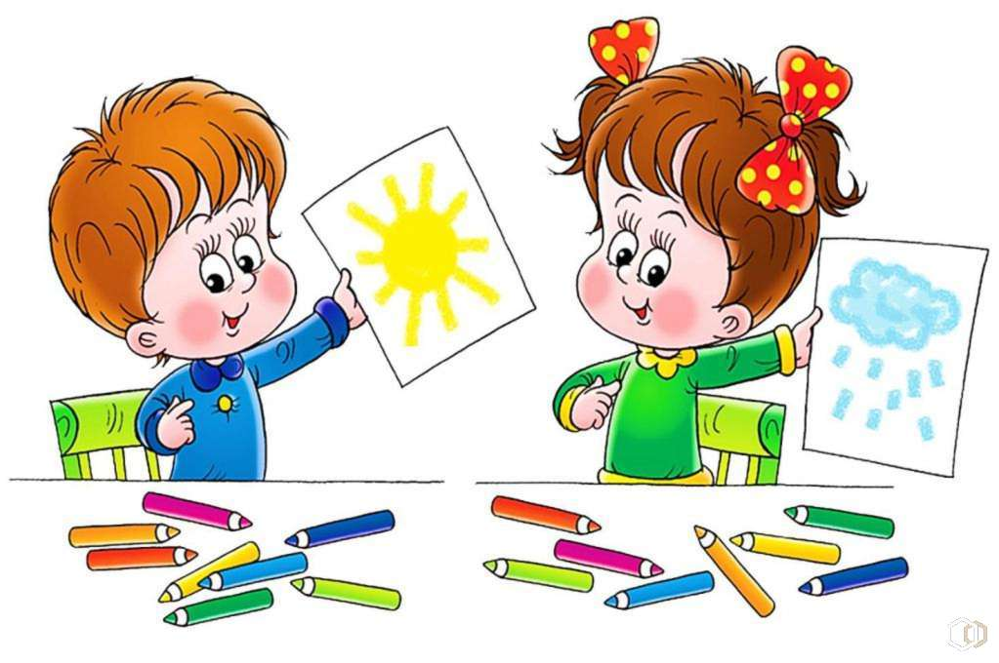
1. Метод реагирования.
2. Метод планирования
4. Метод «Строительных лесов»
5. Метод иррадиирующего обучения

Slide 7
Иррадиирующее обучение (от слова «иррадиация» - распространение, увеличение) основано на признании различий интересов, мотивов и на динамике продвижения.

Slide 8
Роль воспитателя
во время самостоятельной деятельности детей в центрах
Воспитатель может работать в одном из центров.
Оказывать помощь детям, переходя от центра к центру.
Наблюдать за деятельностью детей в центрах.
Наблюдать за конкретным ребенком.

Slide 9
Технология «Детский совет»
«Модель трех вопросов»
«Системная паутинка»
Что знаем? | Что хотим узнать? | Откуда взять информацию?
Тема

Slide 10
Спасибо за сотрудничество

